Slide 1

你們對我有多了解
請你猜猜看
開 始

Slide 2

哪個是戰士和刺客?
凡恩
薇拉
芽芽
刀鋒寶貝

Slide 3



答錯了
重來吧

Slide 4
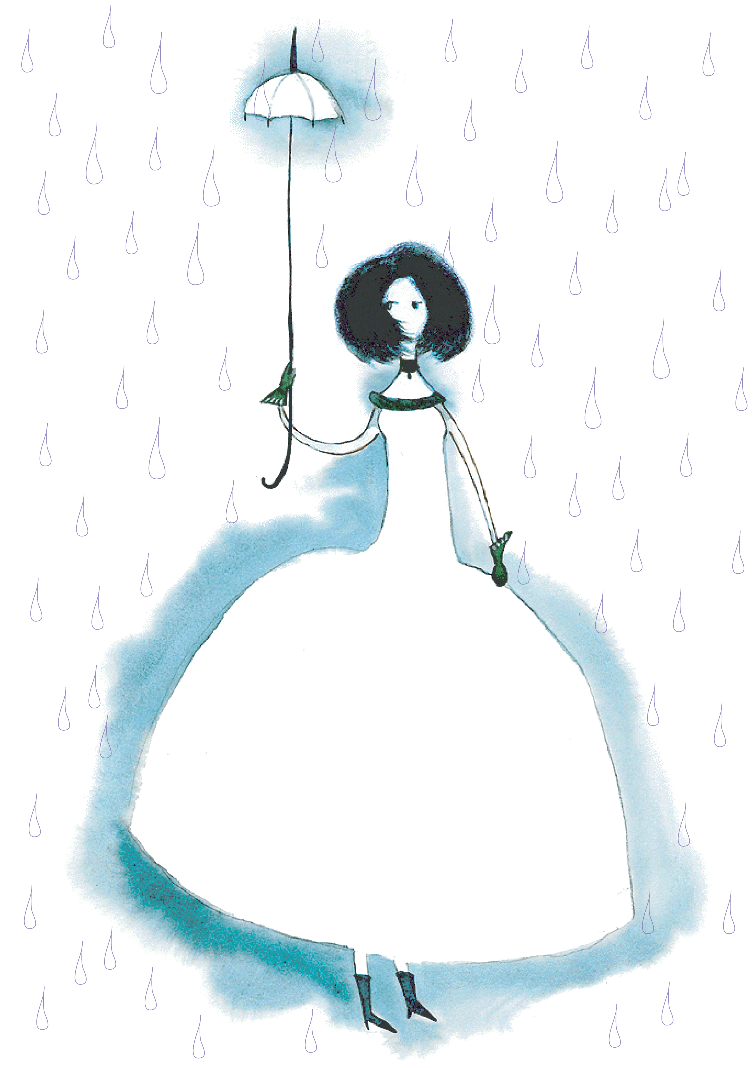

答對了
答對了

